Slide 1
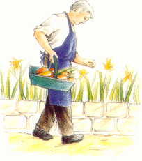
NUTRITION EN MRS
Dr THEUWISSEN J., MCC de la Résidence
« Les Chartriers » - Mons Trésorier de l’AFRAMECO
Salon de Malines 2, 3 & 4 octobre 2013

Slide 2
NUTRITION EN MRS
EN MRS, 50 % des résidents sont dénutris ou à risque de dénutrition
Il est donc essentiel d’évaluer la malnutrition et d’essayer d’y remédier.
power Point inspiré de l’atelier du Pr CORNETTE, Gériatre UCL, SSMG avril 2012

Slide 3
NUTRITION EN MRS
Prévalence élevée de la malnutrition
•Varie selon contexte et définitions
•Domicile : 5-12 %
•Patient hospitalisé : 20-55 %
•Résidents en MR : 52 %
Unité de gériatrie (Gazotti et al, Age and Ageing) :
•21% à risque, 48 % en état de dénutrition
Thomas DR, Clinical Geriatrics 2001;9: 1-4 Reuben DB, JAGS 1995; 43: 415-425

Slide 4
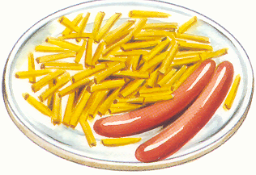
NUTRITION EN MRS
Les 12 signes d’alerte de la dénutrition
Revenus financiers insuffisants
Perte d’autonomie physique ou psychique
Veuvage, solitude, état dépressif, alcool
Syndrome du « Frigo vide »
Problèmes bucco-dentaires
Régimes restrictifs
Troubles de la déglutition
Consommation de 2 repas/jour seulement
Constipation
Prise de plus de 3 médicaments par jour
Perte de 2 kg dans le dernier mois ou de 4 kg dans les 6 derniers mois
Albuminémie < 35g/L ou Cholestérolémie < 1,60g/L (le cholestérol augmente physiologiquement avec l’âge ou en cas de pathologie thyroïdienne)
La présence d’un seul de ces éléments suffit à évoquer un risque de dénutrition

Slide 5
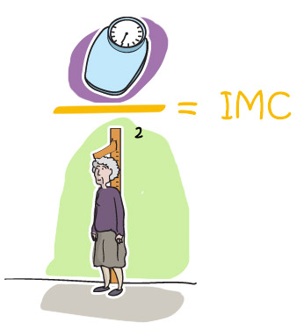
NUTRITION EN MRS
Critères de dénutrition chez la personne âgée
1 critère suffit pour affirmer le diagnostic
Dénutrition
•Perte de poids ≥ 5% en 1mois ou 10% en 6 mois.
•IMC < 21
•Albumine < 35 g/L
•Score MNA global < 17
Dénutrition sévère
•Perte de poids ≥ 10% en 1 mois ou 15% en 6 mois
•IMC < 18
•Albuminémie < 30g/L

Slide 6
NUTRITION EN MRS
 | Légère | Modérée | Sévère
BMI (Kg/m²) | < 21 | < 20 | < 18
Perte de Poids | ≥ 5 % en 1 mois ou ≥ 10 % en 6 mois | ≥ 5 % en 1 mois ou ≥ 10 % en 6 mois | ≥ 10 % en 1 mois ou ≥ 15 % en 6 mois
Albumine (g/dl) | 3.2 – 3.5 | 2.8 – 3.2 | < 3.0
Préalbumine (mg/dl) | < 20 | < 15 | < 10
Lymphocytes (él/µl) | 1500 - 1800 | 1000 -1500 | < 1000
Evaluation des apports | Ingestas > 50% des besoins | Ingestas < 50 % des besoins | Ingestas < 25 % des besoins
MNA global | < | 17/30 | MNA global

Slide 7
NUTRITION EN MRS
 | Albumine | Préalbumine
Définition | Permet le maintient de la pression oncotique Protéine de transport | Synthétisée par le foie Vecteur des hormones thyroïdiennes et du rétinol
Taux normal | 35-50 g/L | 0,25-0,35 g/L
Taux de demi-vie | 18-20 jours | 2 à 3 jours
Diminue en cas de : | Apport protéiné insuffis. Hydratation diminuée Synthèse protéique déficitaire Pertes augmentées Situation inflammatoire | Situation inflammatoire Hyper parathyroïde Dysthyroïdie
Sensibilité | Peu spécifique Révélateur d’une dénutrition ancienne ou sévère Retour lent à la normale | Sensible et précoce Permet de suivre les patients à haut risques et suivi de la ré nutrition

Slide 8
NUTRITION EN MRS

Slide 9
NUTRITION EN MRS

Slide 10
NUTRITION EN MRS
PINI : index pronostique inflammatoire et nutritionnel
CRP (mg/L) X Orosomucoïde (mg/L)
PINI = --------------------------------------------------
Préalbumine (mg/L) X Albumine (g/L)
< ou = 1 : normal
> ou = 10 : risque vital engagé du fait de la dénutrition
Le risque augmente avec la valeur du PINI, risque essentiellement lié à l’hypercatabolisme

Slide 11
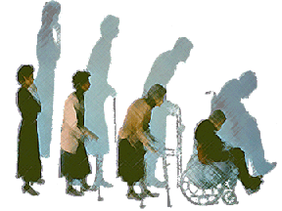
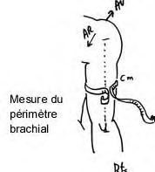
NUTRITION EN MRS
Evaluation de la malnutrition :
Plusieurs paramètres nécessaires :
Mesures anthropométriques
•POIDS mensuel ou hebdomadaire (en cas de pathologie aiguë)
•BMI ou IMC (masse musculaire + maigre)
•La norme augmente avec l’âge !
•Malnutrition : BMI < 21 kg/m²
•TMB : Tour de Mi-Bras (masse musculaire)
•Malnutrition : TMB < 23 cm
Échelles
•MNA (Mini Nutritional Assessment) : www.mna-elderly.com
•SGA Subjective Global Assessment
•Paramètres biologiques : Albumine, Préalbumine, CRP •
< 21

Slide 12
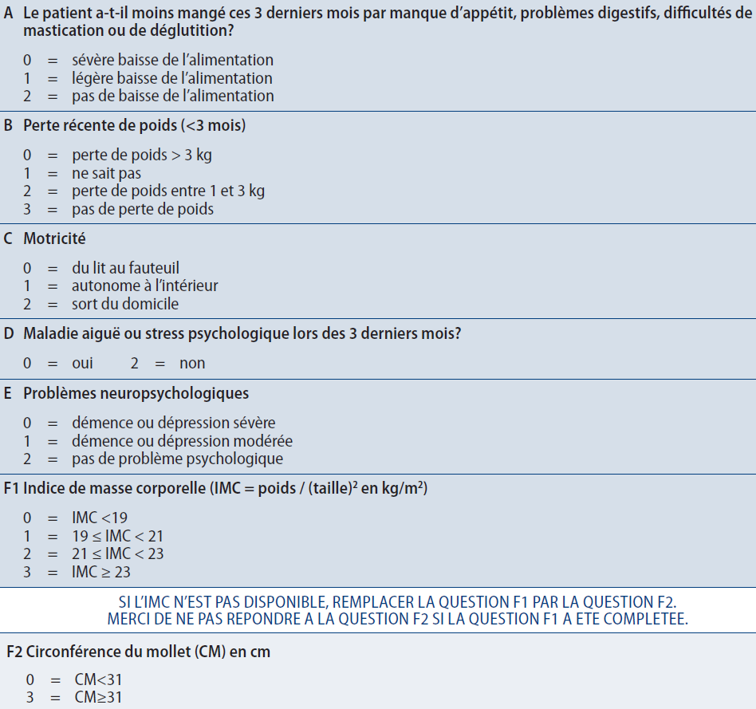
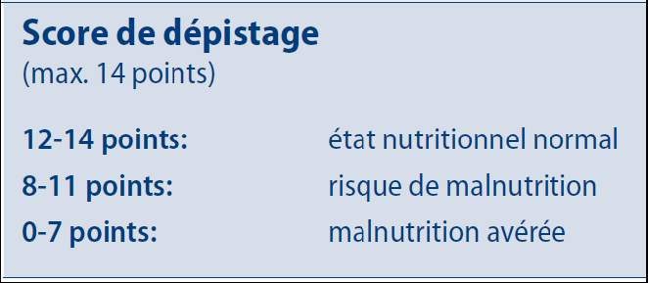
NUTRITION EN MRS

Slide 13
NUTRITION EN MRS

Slide 14
NUTRITION EN MRS

Slide 15
NUTRITION EN MRS

Slide 16
NUTRITION EN MRS
Composition corporelle: Masse Maigre et Masse grasse
1/ Masse maigre = tissus protéiques
(muscles, viscères, os)
mais Muscles : - 45 % entre 20 et 80 ans donc « 2 x moins » or le muscle représente 60 % des réserves protéiques du corps
2/ Masse grasse = tissus graisseux (sous-cutané, abdominal) mais Graisses : + 200 % entre 20 et 80 ans donc « 2 x plus »
Donc Rapport masse grasse/maigre augmente

Slide 17
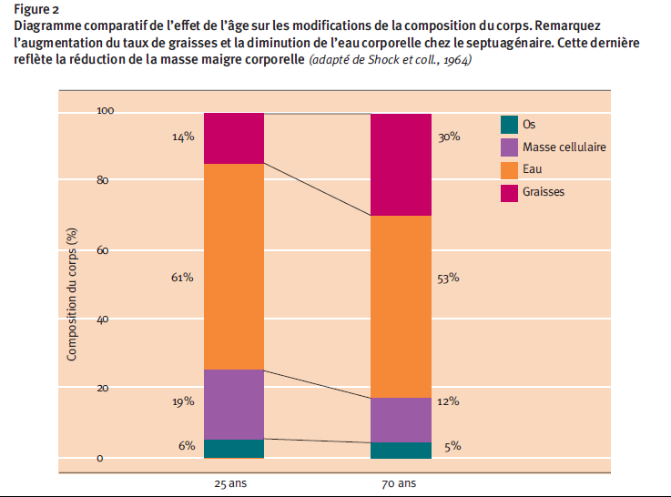
NUTRITION EN MRS

Slide 18
SARCOPÉNIE Prévalence: 27-59 % pour les femmes et 30-45 % pour les hommes après 60 ans
NUTRITION EN MRS

Slide 19
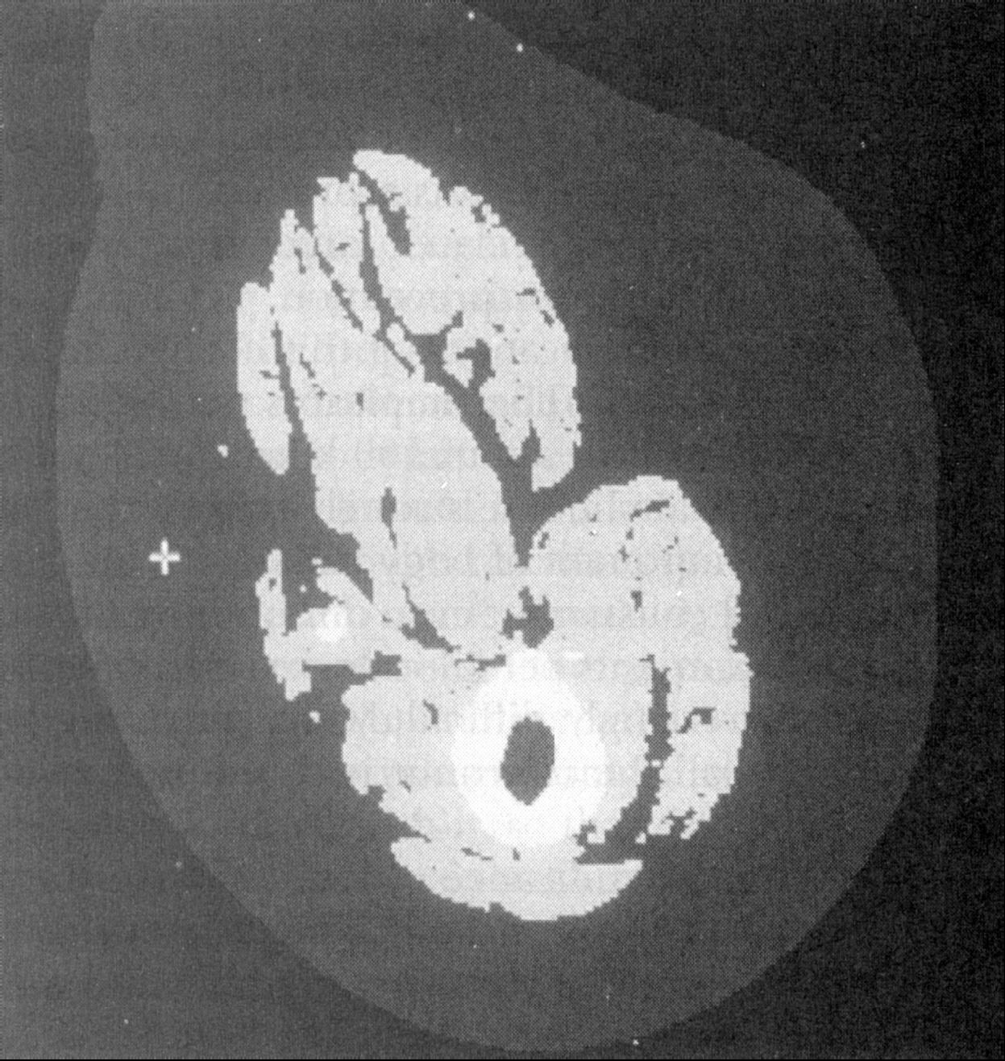
NUTRITION EN MRS
Sarcopénie chez une
femme de 90ans

Slide 20
NUTRITION EN MRS
Sarcopénie : mécanismes et conséquences
Causé par Sédentarité, immobilisation, dénutrition, carence Vit D, catabolisme accru, facteurs neurogéniques et hormonaux
Par perte masse et force musculaire, augmente chutes, troubles déglutition, déclin fonctionnel, dépendance, insulinorésistance et décès
Un alitement de 10j réduit de 30 % la synthèse protéique musculaire, entraine une perte de 15 % de la force musculaire et une diminution de > 3% de la masse maigre, soit 1,5 Kg

Slide 21
NUTRITION EN MRS
Autres causes de Dénutrition
Edentement et mauvais état bucco-dentaire : il faut 20 dents pour maintenir une fonction masticatoire correcte or en MRS la prévalence de l’édentement est de 60 %
Troubles de la Déglutition
Perte du gout et de l’odorat, diminution salive : favorisé par certains médicaments
Anorexie : favorisé par certains médicaments
Moyenne de médicament en MRS : 7,5 Co./J avec un record de 25 médic. / j pour 1 résident (15 différents)
Etude Mme BOTTRIAUX, juriste APB

Slide 22
NUTRITION EN MRS
Médicaments et perte de poids
Carr-Lopez SM et al. Drugs and Aging 1996;9:221-5.
EFFETS
médicaments | anorexie | dysgueusie | dysphagie | Nausées/vomis
ACE inh |  | X
BZD | X |  |  | X
Digoxine | X |  |  | X
AINS |  |  | X | X
Analg. Morph. | X |  |  | X
SSRI | X |  |  | X
A.B. | X | X | X | X
Metformine | X | X |  | X

Slide 23
NUTRITION EN MRS
Médicaments dont l’anorexie
est un des effets secondaires
Amlodipine Ciprofloxacine Cisapride
Oestrogène conjugué Digoxine Enalparil Fentanyl Furosemide L-thyroxine algesiques narcotiques Nifedepine Omeprazole Paroxétine Phenytoïne Potassium Ranitidine HCl Risperidone Sertraline HCl
Adapté selon : Guide to preferred drugs in long-term care and American Society of Consultant Pharmacist Report
Perpersack, 2007

Slide 24
NUTRITION EN MRS
Prise en charge de la malnutrition
Protéines : apports recommandés :
Comme l’adulte : au moins 1g/ kg/ Jour
Recommandations : 1,2 à 1,5 g/ kg/ Jour
Exemple : 10 g de protéines = 250 ml de lait ou 4 c à s de poudre de lait entier ou 2 yaourts ou 100 gr de fromage blanc ou 1 tranche de gouda de 30-35 gr Exemple : 20 g de protéines =100 gr de viande, volaille ou poisson, ou 2 œufs, ou 90 gr de jambon

Slide 25
NUTRITION EN MRS
Energie
Recommandations : 30 à 40 Kcal/Kg/jour
En dessous de 1500 Kcal, il est difficile d’équilibrer le régime (vit., nutriments, AG essentiels) Si dénutrition : 35 Kcal/Kg/jour
Si hyper catabolisme : 40 Kcal/Kg/jour et ne pas oublier Besoins hydriques
Eau: minimum 30 ml/kg/j (40 !) dont plus de 50% doit être assuré par les boissons.

Slide 26
NUTRITION EN MRS
20 à 25 g de fibres/jour sont conseillés, 10g c’est :
140g de pain complet,
300 à 400g de légumes verts, de fruits,
200g de légumes secs cuits,
80g de fruits secs, de fruits oléagineux (amande)

Slide 27
NUTRITION EN MRS
DENUTRITION
Anorexie
d’origine centrale
Déshydratation
Diminution de l’eau liée aux aliments
Diminution de la masse maigre
Fonte musculaire
Perte en eau
D’après le Professeur CORNETTE, Gériatrie, UCL (atelier SSMG avril 2012)

Slide 28
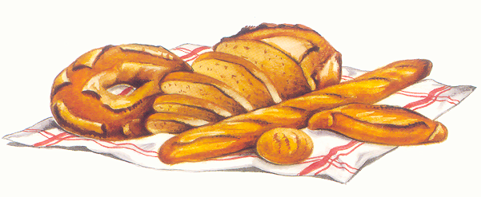
NUTRITION EN MRS
Prise en charge de la Malnutrition
= adaptation de l’alimentation
Par Adaptation de l’environnement
Par Adaptation de la texture des aliments

Slide 29
NUTRITION EN MRS
Adaptation de l’environnement
Horaires réguliers: 4 repas/collations, 3 h entre chaque collation, pas plus de 12 h de jeune nocturne
Calme, convivialité, partenaires choisis(MRS), cadre agréable, vaisselle, repas à thème ou de fête, petit déjeuner buffet 1 x par semaine, choix de plusieurs aliments
Aide éventuelle au repas et laisser le Temps : 1 h pour les lents ou petits mangeurs

Slide 30
NUTRITION EN MRS
Adaptation de la texture
Aux besoins EVOLUTIFS de la personne
Coupé fin, haché, mixé, mouliné, semi-liquide et Retravaillée en goût car plus un aliment est travaillé, plus il perd du goût
Moulée, épaissie, oui mais Pas de SPLASH MARONASSE !!

Slide 31
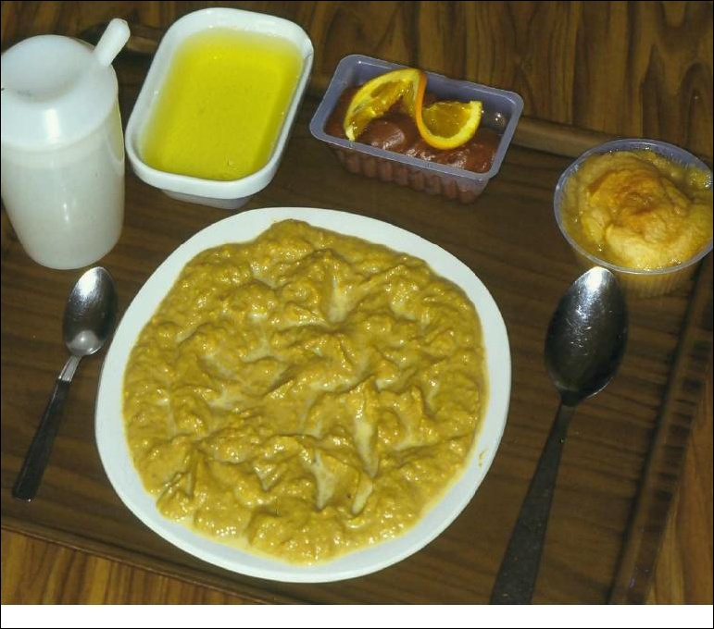
NUTRITION EN MRS

Slide 32
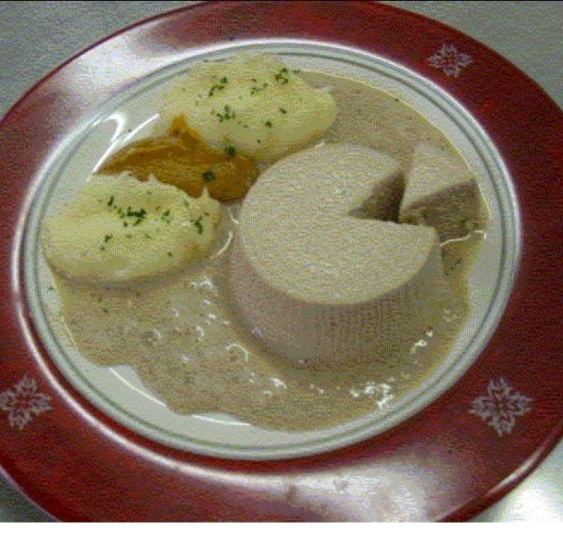
NUTRITION EN MRS

Slide 33
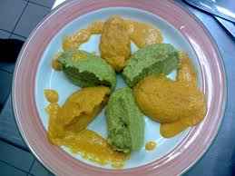
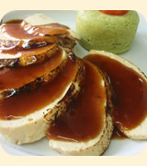
NUTRITION EN MRS

Slide 34
Evaluation de la nutrition
NUTRITION EN MRS
Etat nutritionnel normal
Dénutrition
légère/modérée
Surveillance du poids
Adaptation de l’alimentation
Alimentation enrichie
suppléments nutritionnels oraux (SNO)
Nutrition artificielle
Dénutrition sévère
Surveillance régulière du poids
évaluation des ingestats
variation du poids
Perte de poids
baisse des ingestats

Slide 35
Statut Nutritionnel
NUTRITION EN MRS
 | Normal | Dénutrition | Dénutrition sévère
Normaux | Surveillance | Conseils diététiques Alimentation enrichie Réévaluation à 1 mois | Conseils diététiques Alimentation enrichie et SNO, Réévaluation à 15 jours
Diminués mais supérieurs à la moitié de l’apport habituel | Conseils diététiques Alimentation enrichie Réévaluation à 1 mois | Conseils diététiques Alimentation enrichie Réévaluation à 15 jours et si échec Suppléments Nutritionnels Oraux | Conseils diététiques Alimentation enrichie et SNO, Réévaluation à 1 sem. et si échec Nutrition Artificielle
Très diminués, inférieurs à la moitié de l’apport habituel | Conseils diététiques Alimentation enrichie Réévaluation à 1 sem. et si échec : SNO | Conseils diététiques Alimentation enrichie et SNO Réévaluation à 1 sem et si échec: Nutrition Artificielle | Conseils diététiques Alimentation enrichie et NA d’emblée, Réévaluation à 1 semaine
Apports alimentaires spontanés

Slide 36
NUTRITION EN MRS
La réévaluation comporte :
- le poids et le Statut Nutritionnel
- la tolérance et l’observance du traitement
- l’évolution des pathologies sous-jacentes
- l’estimation des apports alimentaires spontanés

Slide 37
Enrichissement de l’alimentation
NUTRITION EN MRS
Principe : Augmenter l’apport proteino-énergétique (20-30%) sans trop augmenter le volume de la ration en enrichissant les plats habituels
Coût : à peine 0,3-0,4 €/personne /jour pour 2 préparations (exemple purée et soupe) qui apportent 200-300 Kcal/j et 20 gr de protéines Pour rappel : le « food cost » est de 2,50 € à 3,75 €/j (chiffres hôpitaux mais +/- idem en MRS, parfois jusque 4,50 €, voire plus, mais parfois « économies » maximum !)

Slide 38
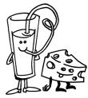
NUTRITION EN MRS
Exemples | d’enrichissement
Poudre de lait (lait entier concentré) | 3 cuil/soupe apportent 8 g de protéines
Poudre de protéines (1 à 3 cuil/soupe/j) | 1 cuil/soupe = 5g de protéines
Fromage rapé | 20g de gruyère = 5 g de protéines
Fromage fondu type crème de gruyère | 1 portion 30 g = 5 g de protéines
1 jaune d’ oeuf | 3 g de protéines
Crème fraiche épaisse | 1 cuil/soupe= 80calories
Beurre fondu, huile | 1 cuil à soupe = 75 à 90 calories

Slide 40
NUTRITION EN MRS

Slide 41
NUTRITION EN MRS
Consiste à hacher finement la viande et pas les légumes
Hacher
Consiste a moudre le menu le tout séparément
moulu
Consiste a mixer le menu le tout séparément
Texture lisse
Consiste a mixer le menu à consistance crème
Semi- liquide
Consiste a mixer le menu à consistance liquide et y ajouter des protéines afin de pouvoir avoir sa ration en k cal
liquide

Slide 42
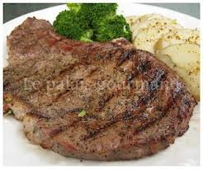
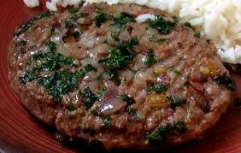
NUTRITION EN MRS
La texture hachée :
L’élément protidique (viande, poisson, œufs...) est haché ou tendre.
C’est une alimentation normale et équilibrée destinée à soulager les efforts de mastication.
On la conseille à chaque fois que la mastication s’avère difficile (mauvaise denture, prothèse inefficace, blessures faciales…)
ou lorsqu’il existe des difficultés à déglutir.
Elle doit en revanche couvrir tous les besoins en énergie de l’organisme et elle peut être combinée à un autre régime (exemple : haché-diabétique

Slide 43
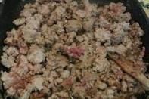
NUTRITION EN MRS
La texture moulus : Principes : alimentation normale avec viande moulue séparément, des légumes cuits,
Fruits : uniquement cuits ou en compote

Slide 44
NUTRITION EN MRS
les textures mixée lisse
Pensez à préparer vos aliments en ﬂans, mousses, soufflés, terrines qui ont une texture très homogène et sont donc plus faciles à consommer.
Si la texture purée est la mieux adaptée à vos possibilités, vous pouvez mixer le plat chaud dans son intégralité : viande désossée + légume d’accompagnement + pomme de terre + assaisonnement.

Slide 45
NUTRITION EN MRS
les textures semi-liquide
troubles de la déglutition et difficultés d’alimentation liés à des déficiences motrices (exclus : dysphagie) et leurs conséquences : fausses routes (alimentaires), alimentation adaptée, liquide, semi-liquide, mixée, hachée…, bavage, incontinence salivaire

Slide 46
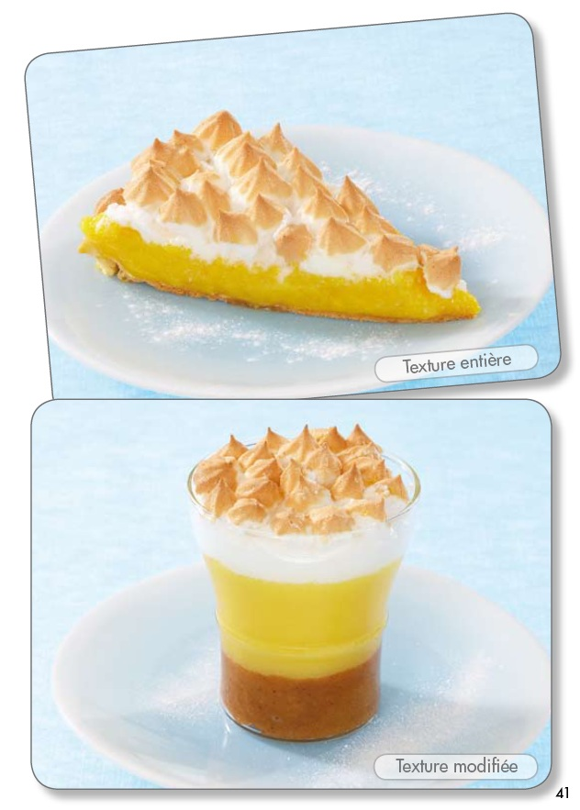
NUTRITION EN MRS
. les textures modifiées
Saumon sauté et beurre blanc,
choux de Bruxelles au lard fumé

Slide 47
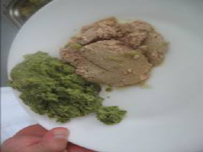
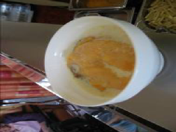
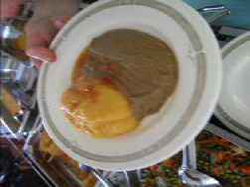
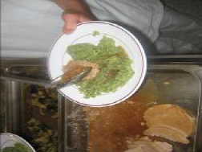
NUTRITION EN MRS
L’alimentation de la personne âgée doit être variée,
appétissante, colorée, goûteuse et équilibrée.
Passer de ……..

Slide 48
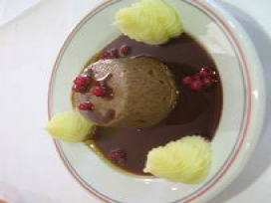
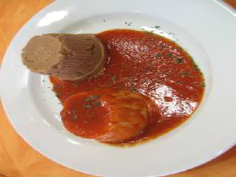
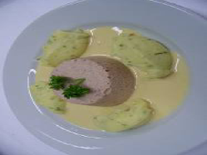
NUTRITION EN MRS
A çà !!!!!
à une alimentation qui suscite l’envie de goûter, de manger….…
POUR QUE MANGER RESTE ENCORE UN PLAISIR

Slide 49
NUTRITION EN MRS
Suppléments nutritionnels oraux
Supplément de > 400 Kcal/j pendant plus de 35 j
En privilégiant les Hypercaloriques (1,25 à 2 Kcal/ml) et les Hyperprotidiques (7 à 10 g protéines/100ml) :
prix :en général entre 1,75 € et 2,75 € l’unité (prix en pharmacie) mais en privilégiant une seule marque et en commandant en grande quantité pour une MRS, on obtient un prix « global » de 0,80 € à l’unité
Il y a beaucoup de variétés : Normo protidiques, Normo caloriques, avec ou sans lactose, avec ou sans fibres, texture diverses (liquide, crème, compote) et goûts différents.

Slide 50
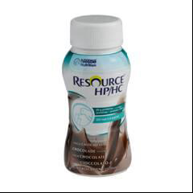
NUTRITION EN MRS
Composition / 100 ml (flacons contiennent 200 ml)
Nestlé : Prot 5.75g Nestlé : Prot 9g
Lip 5g Glu 21g Lip 8.7 g Fibres 2,5g
150 Kcal Sans Gluten 200 Kcal Sans Gluten
Pauvre lactose(<0,5g) Pauvre lactose(<0,5g)
Ressource 2.0:
composition similaire

Slide 51
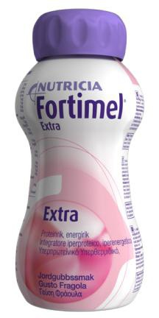
NUTRITION EN MRS
Composition / 100 ml (flacons contiennent 200 ml)
Nutricia : 150 g Nutricia : Prot 20 g
133 Kcal Prot 10.5 g Lip 5,3 g 150 Kcal
Glu 16,7 g Glu 15,6 g dont
Lipides 4 g 3,2 g de lactose
Nutricia :
Prot 10 g
Gluc 10,3 g
Lip 2,1 g 100 Kcal
FORTICOMPOTE

Slide 52
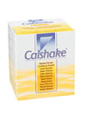
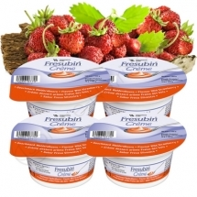
NUTRITION EN MRS
FRESUBIN CRÈME Sans gluten, sans lactose.
6 arômes : vanille, pêche-abricot, fruits de la forêt, caramel, cappuccino, neutre. Stérilisé UHT.
FRESUBIN 2 kcal DRINK
boisson lactée hypercalorique, hyperprotéinée
FRESUBIN CALSHAKE POWDER energy-dense, Quand reconstitué avec 240ml de lait entier, on a 600kcal et 12g de protéine par portion. 5 arômes. Gluten free

Slide 53
Conditions d’utilisation
NUTRITION EN MRS
Apports oraux <besoins nutritionnels
Conscience suffisante et déglutition satisfaisante
Tube digestif fonctionnel
A distance des repas (certains se réchauffent, d’autres sont meilleurs froids)

Slide 54
NUTRITION EN MRS
Indication
Anorexie primaire ou secondaire
Majoration des besoins protéo-caloriques
Difficultés de mastication ou de déglutition(peuvent être épaissis)
Renutrition (en pré ou post opération par exemple)

Slide 55
NUTRITION EN MRS
Nutrition Entérale
Alimentation orale nulle ou insuffisante : troubles de la déglutition, dysphagie, anorexie, grande dénutrition
Alimentation orale à risque : troubles de la déglutition et « fausses routes », certaines dysphagies hautes, fistules digestives, chirurgie ORL ou digestives hautes
En post-opératoire : si la reprise de l’alimentation orale est impossible dans les sept jours

Slide 56
NUTRITION EN MRS
Nutrition Entérale
= Sonde naso-gastrique, gastrostomie ou jéjunostomie
PRÉFÉRABLE A LA NUTRITION PARENTÉRALE QUAND LE TUBE DIGESTIF EST FONCTIONNEL (préservation de la trophicité intestinale, moins invasive, surveillance plus facile, moins risquée sur le plan infectieux, aussi efficace sur le plan métabolique)

Slide 57
NUTRITION EN MRS
Objectifs :
Apporter les nutriments, les électrolytes et l’hydratation
Maintenir ou restaurer un état nutritionnel correct.
Réalisation optimale des traitements
Assurer une meilleure qualité de vie des patients
Mélanges les plus utilisés : polymériques
Iso caloriques (1 ml = 1 Kcal) ou hypercaloriques (1 ml > 1 K cal)
Normo ou hyperprotéinés (apport protéique > ou = à 16 %
Avec ou sans fibres
Pas de gluten, pas de lactose

Slide 58
NUTRITION EN MRS
Paramètres à déterminer (utilisations)
Type de produit : composition / présentation
Voie d’abord : naso-gasrtrique / gastrostomie / jéjunostomie.
Administration : gravité / pompe
Shéma d’alimentation : cyclique / continu (si jéjunéale), maintien ou non apports Per Os
Hydratation : volume et modalités (seringues, poches à eau).
Complications
Intolérance psychologique, troubles digestifs (diarrhéées, constipation)
Complications techniques, pneumopathies d’inhalation.
Troubles électrolytiques

Slide 59
NUTRITION EN MRS
Réalimenter une personne dénutrie peut et doit améliorer sa « qualité de vie »,
Il FAUT l’accord et le soutien de cette personne:
Réalimenter « de force » une personne dénutrie, en l’attachant (car elle arrache sa sonde naso-gastrique par exemple), est, pour moi, de la BARBARIE et de la MALTRAITANCE et il faut pouvoir l’expliquer aux proches, parfois demandeurs de traitements inadéquats pour se donner « bonne conscience »

Slide 60
NUTRITION EN MRS
vie@home propose aux institutions et aux MCC des e-learnigs, reformatés pour un public d'infirmiers et d'aides-soignants :Une petite dizaine de thématiques en phase avec le quotidien des structures pour personnes âgées sont disponibles: www.medihomejournal.eu/vie-at-home
Dépression et Alzheimer, Gestion de la douleur, L'alimentation de la personne âgée, La sphère « pneumo », La prévention des fractures, La vaccination, La contention, La politique d'hygiène, etc.
Des informations complémentaires ? Contactez Cristina Garcia, SSMG, info@vie-at-home 02/533 09 84 ou André Moreau andre.moreau@ssmg.be 02/533 09 85

Slide 61
NUTRITION EN MRS
Lors du test opérationnel, une brochure a été rédigée avec la collaboration de Question Santé, composée de 2 parties :
PLAN WALLON NUTRITION SANTÉ ET BIEN-ÊTRE DES AÎNÉS: Guide pour les maisons de repos.
PLAN WALLON NUTRITION SANTÉ ET BIEN-ÊTRE DES AÎNÉS: Repères pour ma pratique professionnelle.

Slide 63
NUTRITION EN MRS
Ce guide de bonnes pratiques pour les maisons de repos est disponible au SPW, 100 Avenue Gouverneur Bovesse, 5100 Namur (Jambes), il est téléchargeable via le site :
http://socialsante.wallonie.be

Slide 64
TAKE HOME MESSAGE
1/ Poids du résident, tous les mois tu prendras
2/ MNA, à l’entrée et tous les 6 mois tu ferras et C.L.A.N. tu créeras
3/ Etat buccal tu vérifieras, fiche bucco dentaire 2x/an tu ferras
4/ Fiche de goûts tu réaliseras et exhausteur de goût tu emploieras
5/ Equilibre alimentaire tu veilleras
6/ Nombre de collations tu augmenteras
7/ Jeune nocturne tu diminueras
8/ Hydratation suffisante tu assureras
9/ Soutien psychologique et respect tu auras
10/ Diététicienne si possible tu engageras, régime tu banniras

Slide 65
Merci de votre
Écoute !

